Slide 1
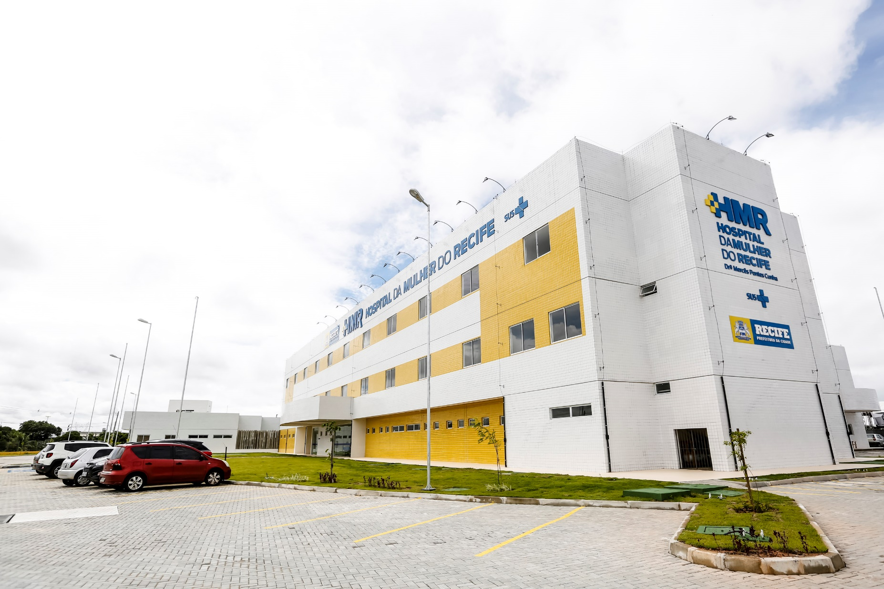




Manual de Compras

Slide 2






Objetivo
Apresentar aos envolvidos a documentação do processo de Compras, Gestão de Materiais e Serviços, com a adoção de melhorias que permitirá a execução de atividades com maior de eficiência, qualidade , padronização e alinhamento dos processos, pessoas e tecnologia.
A adoção de regras previstas no Manual permitem disseminar a estratégia adotada pelo HCP Gestão, bem como controlar a execução e o gerenciamento do processo de Compras.

Slide 3
Escopo
O Manual contemplará a descrição de atividades relacionadas a:
Fornecedores
Prospecção, qualificação e cadastro de fornecedores
Avaliação de fornecedores.
Compras
Classificação de Produtos
Critérios de Reposição de Estoques.

Slide 4
Escopo
Compras - Continuação
Identificação e da necessidade de compras de bens, materiais e serviços e formalização da solicitação de compras
Realização da cotação de preços
Negociação comercial e efetivação da compra junto ao fornecedor selecionado
Compra Emergencial
Bens Permanentes
Gestão de Contratos.

Slide 5
Escopo
Recebimento de Materiais
Recebimento de Materiais e Notas Fiscais
Avaliação de Estoques
Armazenamento, movimentação e dispensação de Materiais
Inventário Físico
Inventário Físico Anual e Rotativo
Registros do Inventário Físico

Slide 6
Melhorias e Plano de Ação
Fornecedores
Utilização do Portal HCP Gestão
Criação do e-mail corporativo fornecedor@hcpgestao.org.br
Atualização do cadastro atual de fornecedores, de acordo com as informações adicionais requeridas no Manual.
Adoção do Formulário de Cadastro de Fornecedor
Ajuste do Sistema de Gestão para realização da qualificação e avaliação de fornecedor, de acordo com critérios estabelecidos.
Responsável
Prazo
Status

Slide 7
Melhorias e Plano de Ação
Compras
Ajustes e atualização dos critérios de classificação de produtos, de acordo com os critérios estabelecidos.
Adoção de critérios para reposição dos estoques (Estoque mínimo, máximo, ponto de ressuprimento)
Utilização do critério dos critérios de classificação dos produtos (ABC e XYZ)
Utilização do Portal Compras Web para realização de cotação de compras.
Responsável
Prazo
Status

Slide 8
Melhorias e Plano de Ação
Compras
Ajustes e atualização dos critérios de classificação de produtos, de acordo com os critérios estabelecidos.
Formalização de contratos de compra
Critérios diferenciados para aprovação de Ordem de Compra
Formalização e documentação junto aos entes Contratantes para aquisição de Bens Permanentes.
Responsável
Prazo
Status

Slide 9
Melhorias e Plano de Ação
Contratos
Definição de critérios para gestão, monitoramento dos contratos. Principalmente, para aqueles com cessão de mão de obra.
Envolvimento, quando necessário, do SESMT na execução dos contratos com cessão de mão de obra.
Monitoramento da vigência dos contratos e critérios para rescisão contratual.
Responsável
Prazo
Status

Slide 10
Melhorias e Plano de Ação
Recebimento de Materiais
Adoção do e-mail corporativo para recebimento de notas fiscais de serviços nfiscal@hcpgesto.org.br
Documentação da conferência de material.
Responsável
Prazo
Status

Slide 11
Melhorias e Plano de Ação
Inventário Físico
Realização de inventário físico periódico e anual
Responsável
Prazo
Status

Slide 12
Melhorias e Plano de Ação
Geral
Disseminação do Manual de Compras no Portal da Transparencia
Disseminação do Manual de Compras nas 04 Unidades.
Monitoramento da implantação dos Planos de Ação
Responsável
Prazo
Status

Slide 13


Obrigada
Ana Vilaça

